Slide 1



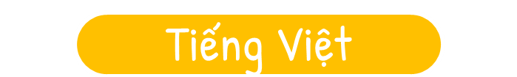



Thứ … ngày … tháng … năm 2023

Slide 2


Thứ … ngày … tháng … năm 2023

Slide 3


Slide 4



THẢO LUẬN
NHÓM ĐÔI
Chia sẻ với bạn những điều e quan sát được ở bức tranh trong bài đọc

Slide 5





Slide 6


LẮNG NGHE ĐỌC MẪU
TAY DÒ
TAI NGHE
MẮT DÕI

Slide 7
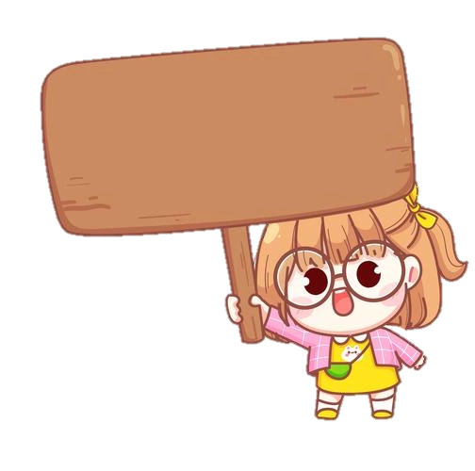
    Giọng đọc trong sáng, vui tươi, thể hiện niềm vui của bạn nhỏ.
    Nhấn giọng ở những từ ngữ tả cảnh đẹp và hoạt động của sự vật
GIỌNG ĐỌC

Slide 8
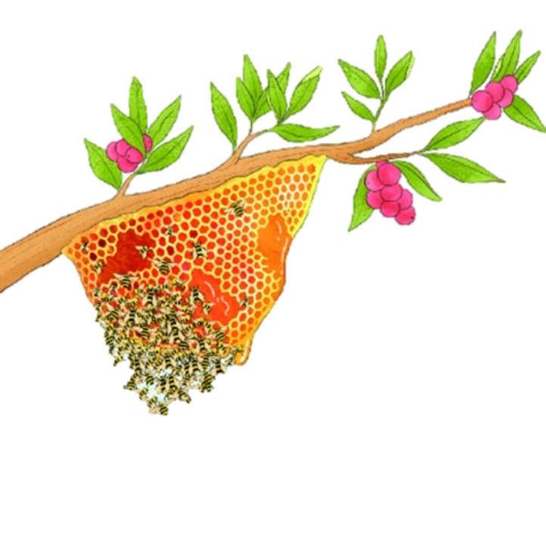
Thuyền trưởng và bầy ong
Đàn ong cánh chở nắng
Bay qua vườn mướp vàng
Ghé cành râm bụt đỏ
Bình mật đầy vẫn mang.
Diều như buồm căng gió
Trời xanh màu đại dương
Em là người thuyền trưởng
Kéo buồm vào mênh mông.
Chiều loang dần trên cát
Rơi tiếng chim gọi ngày
Nắng quánh vàng như mật
Ong về hay còn bay?
Cập bến thôi diều nhé!
Sao đã thắp hải đăng
Cơm chiều mẹ đã dọn
Về thôi thuyền, sương giăng.
Đàn ong siêng, về tổ
Thuyền trưởng ngoan, về nhà
Ngày mai cùng với nắng
Ong và diều bay xa.
Thục Linh

Slide 9

Luyện đọc từ khó
râm bụt
quánh
sương giăng
buồm

Slide 10


LUYỆN ĐỌC NỐI TIẾP CÂU
Đàn ong/ cánh chở nắng/
Bay qua/ vườn mướp vàng/
Ghé/ cành râm bụt đỏ/
Bình mật đầy/ vẫn mang.//

Slide 11

CÙNG CHIA ĐOẠN
1
Đàn ong cánh chở nắng
Bay qua vườn mướp vàng
Ghé cành râm bụt đỏ
Bình mật đầy vẫn mang.
Diều như buồm căng gió
Trời xanh màu đại dương
Em là người thuyền trưởng
Kéo buồm vào mênh mông.
Đoạn 1 ->

Slide 12
CÙNG CHIA ĐOẠN
2
Chiều loang dần trên cát
Rơi tiếng chim gọi ngày
Nắng quánh vàng như mật
Ong về hay còn bay?
Cập bến thôi diều nhé!
Sao đã thắp hải đăng
Cơm chiều mẹ đã dọn
Về thôi thuyền, sương giăng.
Đàn ong siêng, về tổ
Thuyền trưởng ngoan, về nhà
Ngày mai cùng với nắng
Ong và diều bay xa.
Đoạn 2 ->

Slide 13


LUYỆN ĐỌC NHÓM
Yêu cầu
- Phân công đọc theo đoạn
- Tất cả thành viên đều đọc
- Giải nghĩa từ cùng nhau

Slide 14

LUYỆN ĐỌC TRƯỚC LỚP
Tiêu chí đánh giá
1
Đọc đúng
2
Đọc to, rõ
3
Ngắt nghỉ đúng chỗ

Slide 15


Slide 16
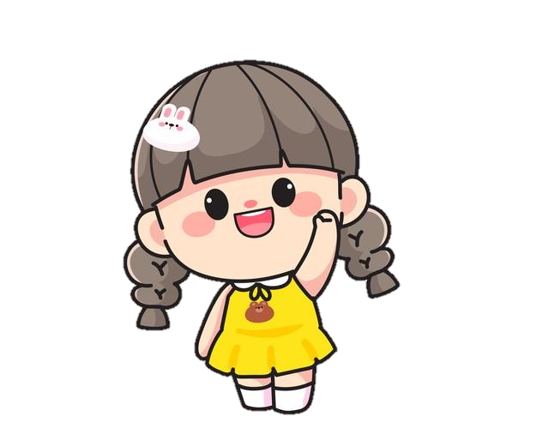
Trong bài “Thuyền trưởng và bầy ong ” có từ nào em chưa hiểu nghĩa?

Slide 17

GIẢI NGHĨA TỪ
Quánh: ở trạng thái đặc sệt như dính với nhau thành khối, ý trong bài nói về không gian tràn ngập ánh nắng vàng rực.
Chở nắng: ý trong bài: đàn ong bay trong bầu trời ngập nắng
Loang: lan rộng dần ra; ý trong bài: mặt trời bắt đầu lặn, ánh sáng lan rộng trên bãi cát

Slide 18
CÙNG TÌM HIỂU
1
Hình ảnh đàn ong trong khổ thơ thứ nhất có gì đẹp?
2
Cách tả trò chơi thả diều trong bài có gì thú vị?
3
Tìm từ ngữ, hình ảnh cho thấy vẻ đẹp của thiên nhiên trong khổ thơ thứ ba và thứ tư.
4
Khổ thơ cuối bài nói lên ước mơ gì của bạn nhỏ ?
* Học thuộc lòng bốn khổ thơ em thích.

Slide 19
CÙNG TÌM HIỂU
1
Hình ảnh đàn ong trong khổ thơ thứ nhất có gì đẹp?
1
Đàn ong trong khổ thơ thứ nhất được tả bằng những từ ngữ, hình ảnh: cánh chở nắng bay qua vườn mướp vàng, mang bình mật đầy ghé cành râm bụt đỏ.

Slide 20
Ý NGHĨA ĐOẠN 1
    Trò chơi thả diều đầy thú vị bắt đầu vào ngày mới với vẻ đẹp tươi sáng của thiên nhiên.

Slide 21
CÙNG TÌM HIỂU
2
Cách tả trò chơi thả diều trong bài có gì thú vị?
2
Khi chơi thả diều, bạn nhỏ tưởng tượng cánh diều là cánh buồm căng gió, bầu trời là đại dương, còn bản thân là người thuyền trưởng điều khiển cánh buồm.

Slide 22
CÙNG TÌM HIỂU
3
Tìm từ ngữ, hình ảnh cho thấy vẻ đẹp của thiên nhiên trong khổ thơ thứ ba và thứ tư.
3
Cảnh thiên nhiên ởkhổ thơ thứ ba và thứ tư được tả bằng những hình ảnh vô cùng tươi sáng, bình yên: “Nắng quánh vàng như mật”, “Sao đã thắp hải đăng”,...

Slide 23
Ý NGHĨA ĐOẠN 2
    Trò chơi kết thúc, bạn nhỏ trở về nhà khi chiều xuống.

Slide 24
CÙNG TÌM HIỂU
4
Khổ thơ cuối bài nói lên ước mơ gì của bạn nhỏ ?
4
Khổ thơ cuối bài nói lên mơ ước được bay xa như cánh diều và đàn ong để trải nghiệm, khám phá vẻ đẹp của quê hương đất nước.

Slide 25

Cậu bé – thuyền trưởng cùng con diều chu du theo đàn ong đến khám phá những vùng đất tươi đẹp.

Slide 26

Mơ ước cùng với diều và đàn ong bay xa để trải nghiệm, khám phá vẻ đẹp của quê hương, đất nước của cậu bé..

Slide 27


Slide 28
Đọc lại ba khổ thơ cuối và xác định giọng đọc
    Giọng trong sáng, vui tươi như lời tâm tình, trò chuyện, thể hiện niềm vui và ước mơ của bạn nhỏ
    Nhấn giọng ở những từ ngữ tả hoạt động, tính chất của sự vật

Slide 29

ĐOẠN LUYỆN ĐỌC LẠI
Chiều/ loang dần trên cát
Rơi/ tiếng chim gọi ngày
Nắng/ quánh vàng như mật
Ong về/ hay còn bay?//
Cập bến thôi/ diều nhé!/
Sao/ đã thắp hải đăng/
Cơm chiều/ mẹ đã dọn/
Về thôi thuyền,/ sương giăng.//
Đàn ong siêng,/ về tổ/
Thuyền trưởng ngoan,/ về nhà/
Ngày mai/ cùng với nắng/
Ong và diều/ bay xa.//

Slide 30


LUYỆN ĐỌC NHÓM
Tiêu chí đánh giá
1
Đọc đúng
2
Đọc to, rõ
3
Ngắt nghỉ đúng chỗ

Slide 31
ĐỌC TRƯỚC LỚP
Tiêu chí đánh giá
1
Đọc đúng
2
Đọc to, rõ
3
Ngắt nghỉ đúng chỗ
4
Giọng đọc và nhấn giọng phù hợp

Slide 32


Slide 33


Slide 34
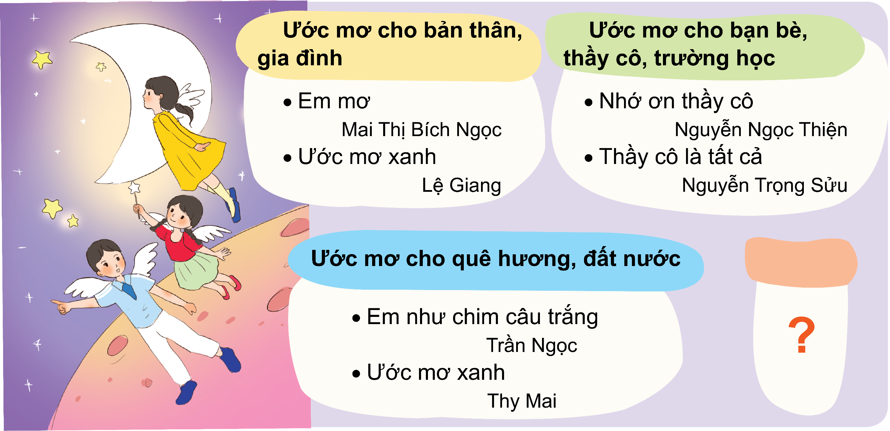
1. Tìm đọc bài thơ hoặc lời bài hát

Slide 35
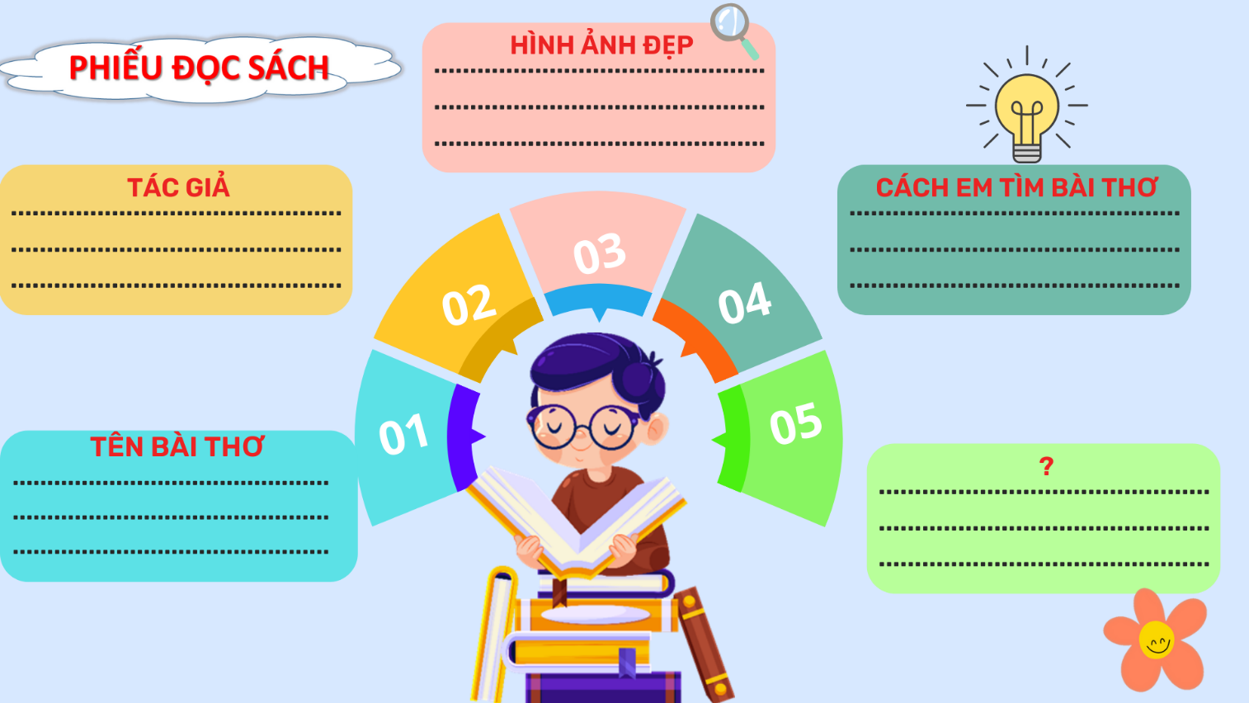
2. Viết nhật kí đọc sách
NHẬT KÍ ĐỌC SÁCH

Slide 36
3. Chia sẻ về bài thơ hoặc lời bài hát đã đọc
    Bài thơ hoặc lời bài hát đã đọc.
    Nhật kí đọc sách.
    Suy nghĩ của em về ước mơ được nhắc đến trong bài thơ hoặc lời bài hát.
Cùng bạn trao đổi

Slide 37
TẠM BIỆT CÁC EM
VÀ HẸN GẶP LẠI

